Slide 1
Объекты ядра для синхронизации

Slide 2
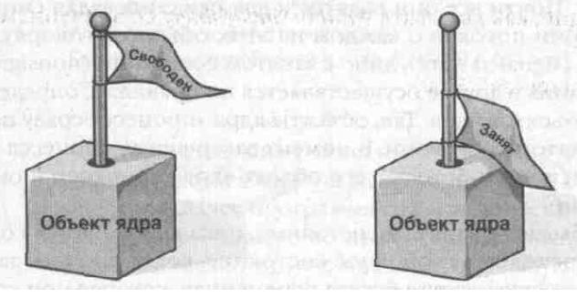
Два состояния объекта ядра
Signaled state: Объект ядра в свободном состоянии
Non signaled state: Объект ядра "занят"

Slide 3
Два типа объектов ядра
Уведомляют своим состоянием
(процесс, поток, файл, таймер, и т.д.)
Позволяют управлять своим состоянием напрямую
(мьютексы, события, семафоры)

Slide 4
Event(Событие)
Содержит:
Ничего, кроме состояния
Свойства:
1. Предназначен для уведомления о наступлении какого-нибудь события, но может использоваться и для синхронизации доступа.
2. Бывает двух видов - с автоматическим сбросом и ручным сбросом.
3. Самый простой и широко используемый объект

Slide 5
Event. Функции.
Создание:
HANDLE CreateEvent(
PSECURITY_ATTRIBUTES psa, //аттрибуты защиты
BOOL bManualReset, //тип сброса флага
BOOL bInitialState, //начальное состояние
PCTSTR pszName //имя (строка)
);
Уведомление о событии:
Активируем сигнал о событии: BOOL SetEvent( hEvent )
Сбрасываем сигнал о событии : BOOL ResetEvent( hEvent )
Синхронизация доступа (только автоматические события):
Захват: Любая из функций ожидания. WaitFor...
Освобождение: BOOL SetEvent( hMutex )

Slide 6
int Index = 0; DWORD Times[1000]; НANDLE hEvent;
hEvent = CreateEvent(NULL,FALSE,TRUE,NULL);
DWORD WINAPI
ThreadFunc1 (PVOID pvParam)
{ for( int i = 0; i<500; i++) {
WaitForSingleObject(hEvent,
INFINITE);
Times[Index]=
GetTickCount(); Index++;
SetEvent(hEvent); }
return (0);
}
DWORD WINAPI
ThreadFunc2 (PVOID pvParam)
{ for( int i = 0; i<500; i++) {
WaitForSingleObject(hEvent,
INFINITE);
Index++;
Times[Index-1] = GetTickCount();
SetEvent(hEvent); }
return (0);
}

Slide 7
Mutex (Мьютекс)
Содержит:
1. Идентификатор потока, который его захватил - threadID
2. Счетчик количества захватов (рекурсии) - recCounter
Правила:
1. Свободен, если threadID равен нулю.
2. Захватывается функциями ожидания (WaitFor...).
3. Можно захватить, если свободен, или уже захвачен этим же потоком (рекурсивный захват).
4. При освобождении уменьшается recCounter, если recCounter равен нулю, то Доби мьютекс свободен (threadID равен нулю)

Slide 8
Мьютекс. Функции.
Создание:
HANDLE CreateMutex(
PSECURITY_ATTRIBUTES psa, //аттрибуты защиты
BOOL fInitialOwner, //флаг захвата
PCTSTR pszName //имя (строка)
);
Захват:
Любая из функций ожидания. WaitFor...
Освобождение:
BOOL ReleaseMutex(HANDLE hMutex);

Slide 9
int Index = 0; DWORD Times[1000]; НANDLE hMutex;
hMutex = CreateMutex(NULL,FALSE,NULL);
DWORD WINAPI
ThreadFunc1 (PVOID pvParam)
{ for( int i = 0; i<500; i++) {
WaitForSingleObject(hMutex,
INFINITE);
Times[Index]=
GetTickCount(); Index++;
ReleaseMutex(hMutex); }
return (0);
}
DWORD WINAPI
ThreadFunc2 (PVOID pvParam)
{ for( int i = 0; i<500; i++) {
WaitForSingleObject(hMutex,
INFINITE);
Index++;
Times[Index-1] = GetTickCount();
ReleaseMutex(hMutex); }
return (0);
}

Slide 10
Семафор
Содержит:
1. Счетчик доступных ресурсов - resCounter
2. Максимальное значение счетчика ресурсов
Правила:
1. Свободен, если есть доступные ресурсы (resCounter>0)
2. Функции ожидания (WaitFor...) уменьшают resCounter
3. Функция освобождения увеличивает resCounter, но не больше, чем до максимума
4. При максимуме равном 1, семафор становится почти как мьютекс.

Slide 11
Семафор. Функции.
Создание:
HANDLE CreateSemaphore(
PSECURITY_ATTRIBUTES psa, //аттрибуты защиты
LONG initCount, LONG maxCount, //счетчики
PCTSTR pszName //имя (строка)
);
Уменьшение счетчика:
Любая из функций ожидания. WaitFor...
Увеличение счетчика:
BOOL ReleaseSemaphore( HANDLE hSem,
LONG releaseCount, PLONG pPreviousCount );

Slide 12
int Index = 0; DWORD Times[1000]; НANDLE hSem;
hSem = CreateSemaphore(NULL,1,1,NULL);
DWORD WINAPI
ThreadFunc1 (PVOID pvParam)
{ for( int i = 0; i<500; i++) {
WaitForSingleObject
(hSem,INFINITE);
Times[Index]=
GetTickCount(); Index++; ReleaseSemaphore
(hSem,1,NULL); }
return (0);
}
DWORD WINAPI
ThreadFunc2 (PVOID pvParam)
{ for( int i = 0; i<500; i++) {
WaitForSingleObject
(hSem,INFINITE);
Index++;
Times[Index-1] = GetTickCount();
ReleaseSemaphore
(hSem,1,NULL); }
return (0);
}

